Slide 1
Metaprogramação em JS

Slide 2

TDC POA
2017

Slide 3


Slide 4

Programador e Designer?

Slide 5
Stéfano Zanata
10+ anos de experiência
8 com JavaScript e 7 com Node
Front-end, Ruby, Java, C#
Startups

Slide 6


Slide 7

szanata.com

Slide 8

/madeinstefano

Slide 9
Metaprogramação?

Slide 10

Código que escreve código.

Slide 11



Slide 12
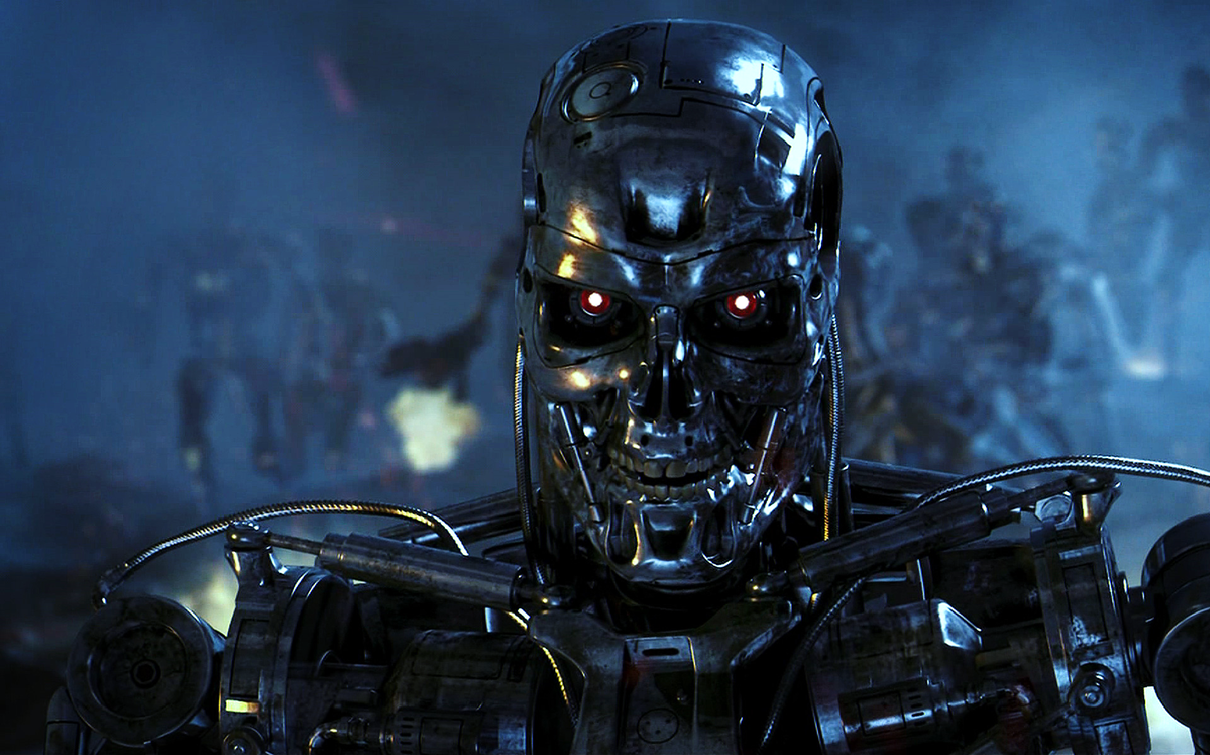

Slide 13
Vamos ver na prática

Slide 14
Exemplo I
Null propagation

Slide 15
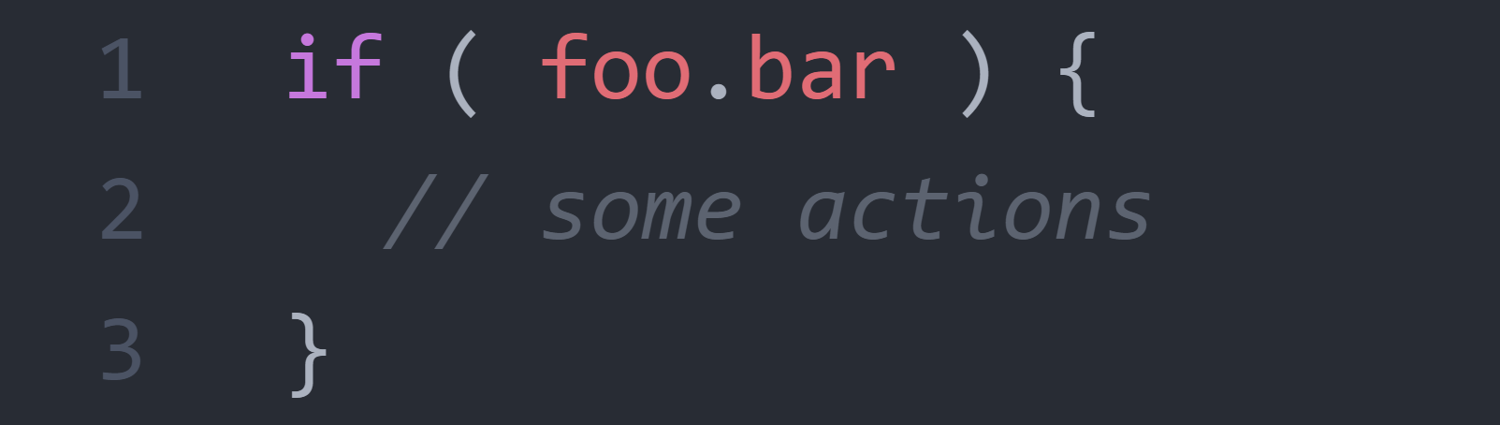

Slide 16
Qual o resultado esperado?

Slide 17

Pode ser truthy

Slide 18

Pode ser falsy

Slide 19

Pode ser TypeError: Cannot read property 'bar' of undefined

Slide 20

WTF?

Slide 21
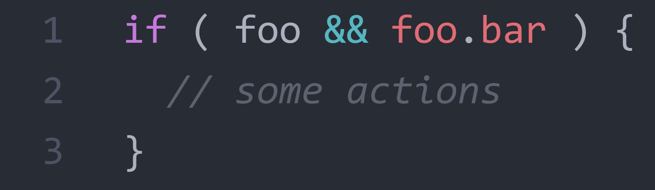

Slide 22
Problema
Variáveis undefined e null não permitem getters.
É necessário sempre testar quando não se tem controle da origem, como por exemplos HttpRequest.

Slide 23
Ok, mas se tivermos múltiplos níveis?

Slide 24
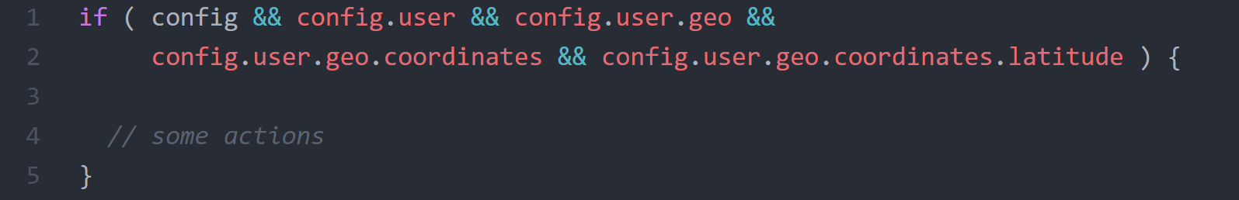

Slide 25


Slide 26
Desvantagens
Cada short-circuit cria duas branchs
Difícil de manter
Difícil de ler

Slide 27

No mundo feliz seria assim

Slide 28
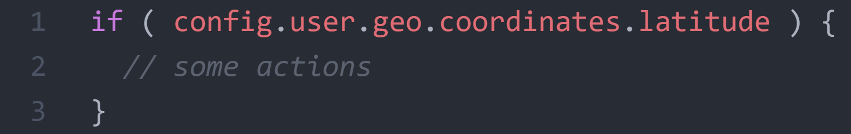

Slide 29

Mas pode ser quase isso

Slide 30
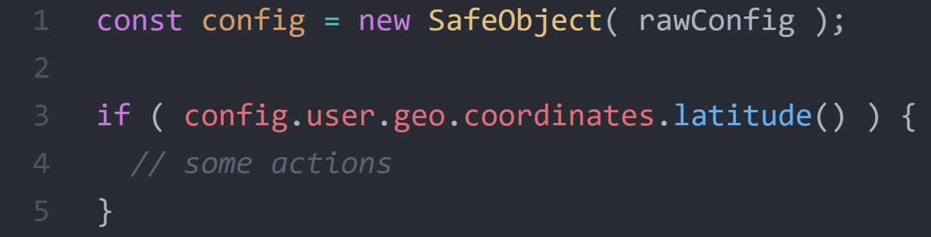

Slide 31


Slide 32
Qual a mágica?

Slide 33

Traps

Slide 34
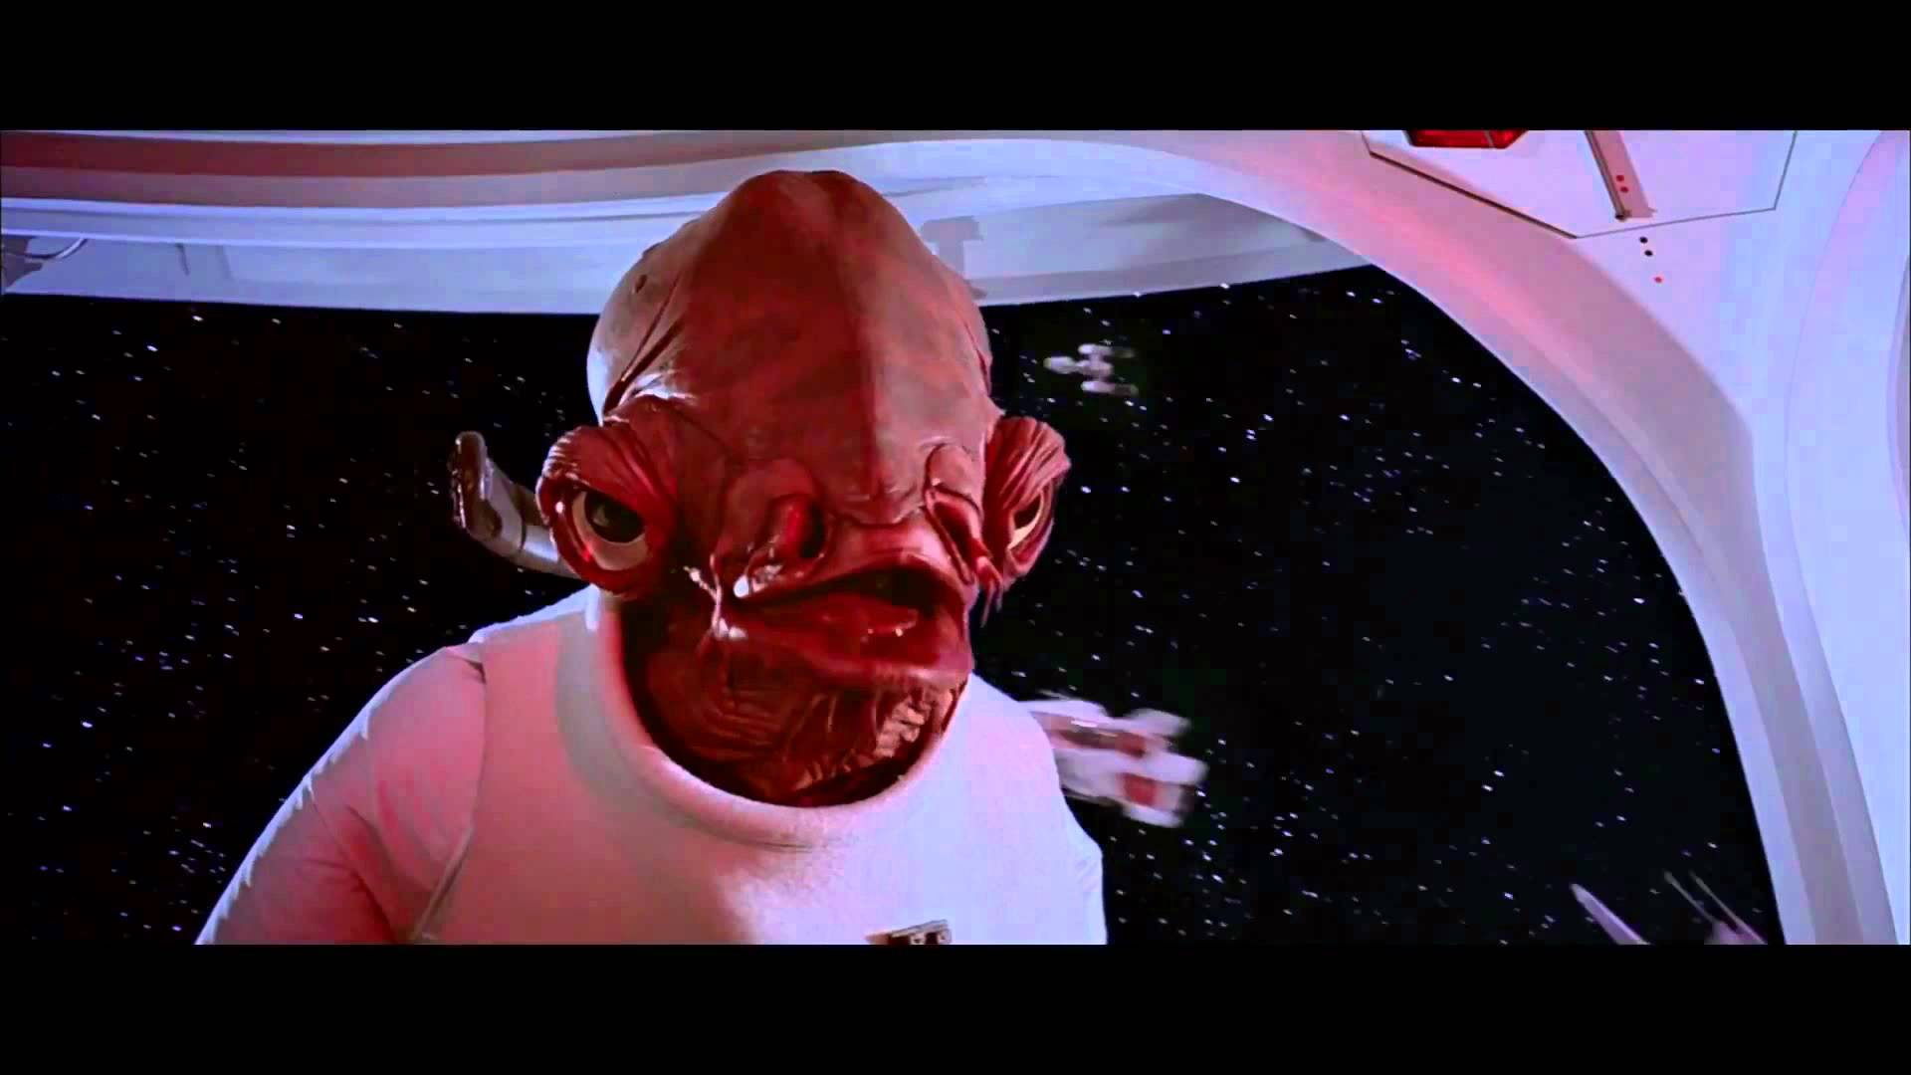
IT’S A TRAP

Slide 35
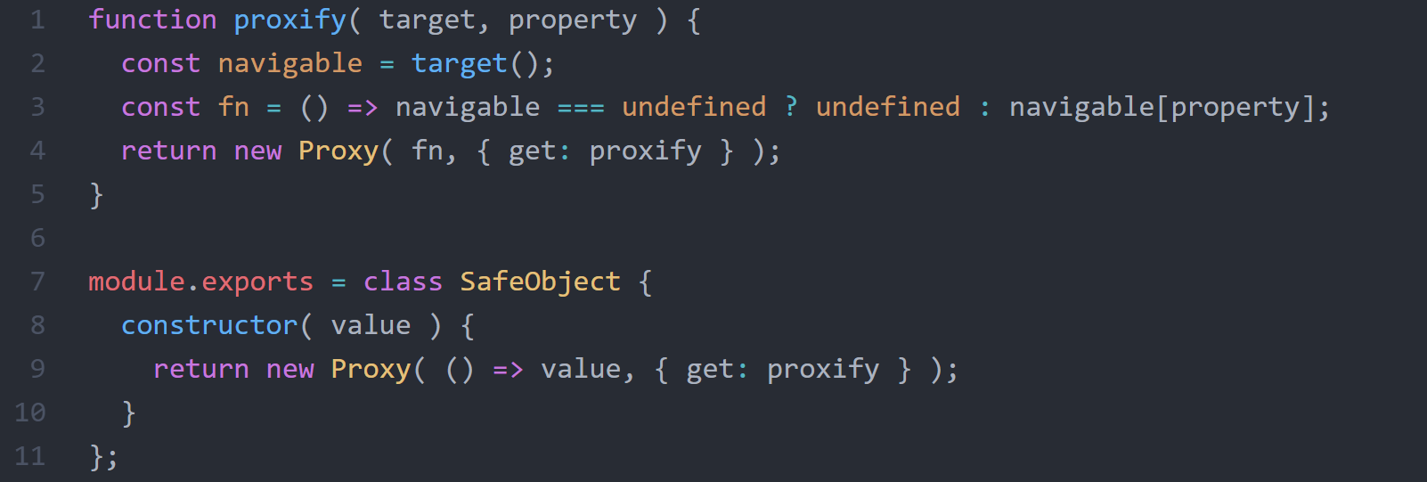

Slide 36
Não sério, funciona...

Slide 37
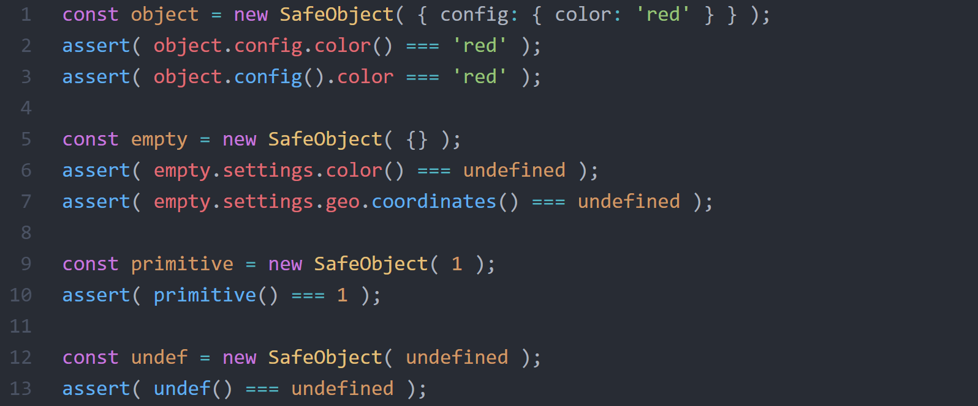

Slide 38
Vantagens
Clareza de código
Apenas uma branch*
Mais fácil manter

Slide 39

Trade-off: se perde um pouco de performance

Slide 40
Conceitos de meta programação utilizados

Slide 42
Intersecção
Intersecção

Slide 43
Exemplo II
Generic conditions evaluator

Slide 44
Problema
Dado nome de rede social e uma feature, um usuário pode saber se ela existe naquela rede social.

Slide 45
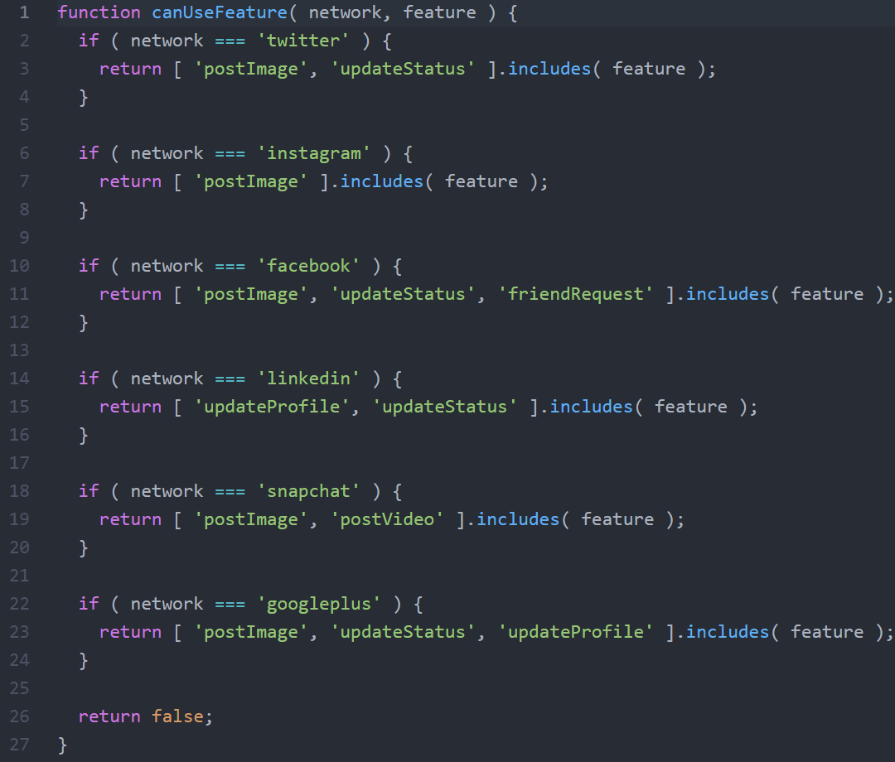

Slide 46

Muitas branchs

Slide 47
Problema
Se precisar adicionar mais uma rede social?
Não isola domínio e algoritmo.
Difícil de testar.
Difícil de ler.
Pequenas mudanças podem impactar outras branchs.

Slide 48
Alternativa?

Slide 49
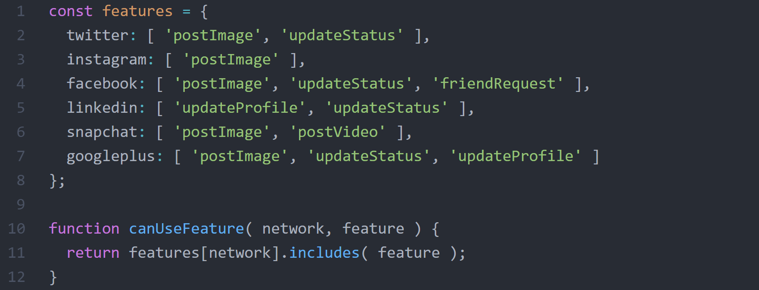

Slide 50
Vantagens
Generalização, apenas uma branch.
DRY
Mais fácil de testar.
Mais fácil de ler, não lê o código, só a configuração.
Isola o domínio.

Slide 51
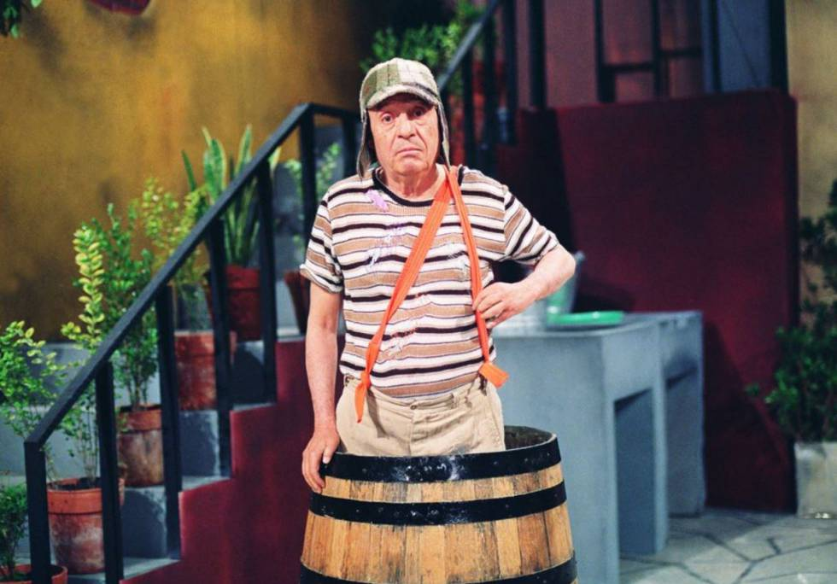
Essa é muito fácil mesmo, faça outra mais difícil.

Slide 52
Problema
Dado nome de rede social, uma feature, e o número de uma versão, um usuário pode saber se ela existe naquela rede social.

Slide 53
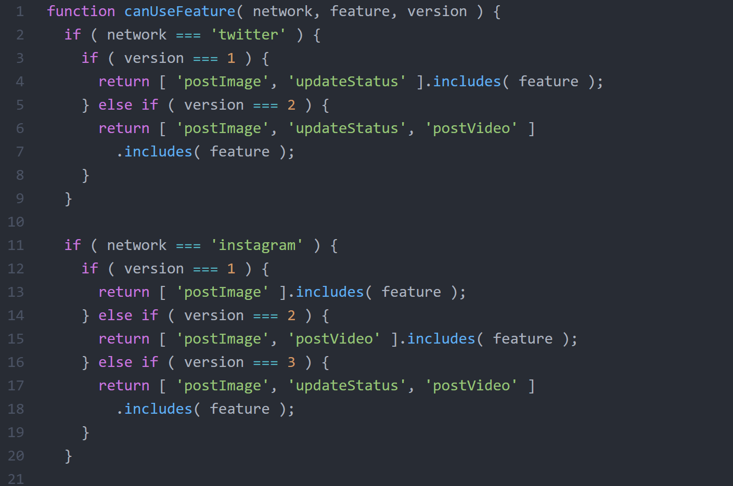

Slide 54
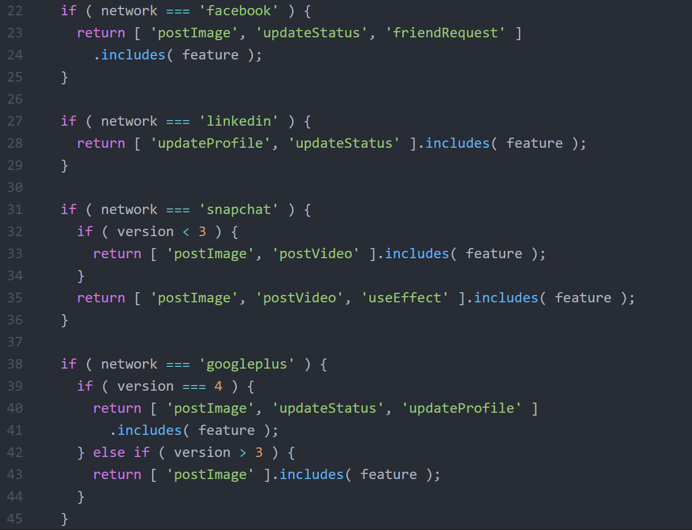

Slide 55


Slide 56
Problemas
Leitura e entendimento.
Muitas branchs, cobertura de código.
Cenários de testes.
Manutenção
Basicamente tudo que havia de ruim, 9000 vezes pior.

Slide 57


Slide 58
Alternativa?

Slide 59
Alternativa
E se pudéssemos configurar as features que cada versão das redes sociais tem, independente da função que computa elas?

Slide 60
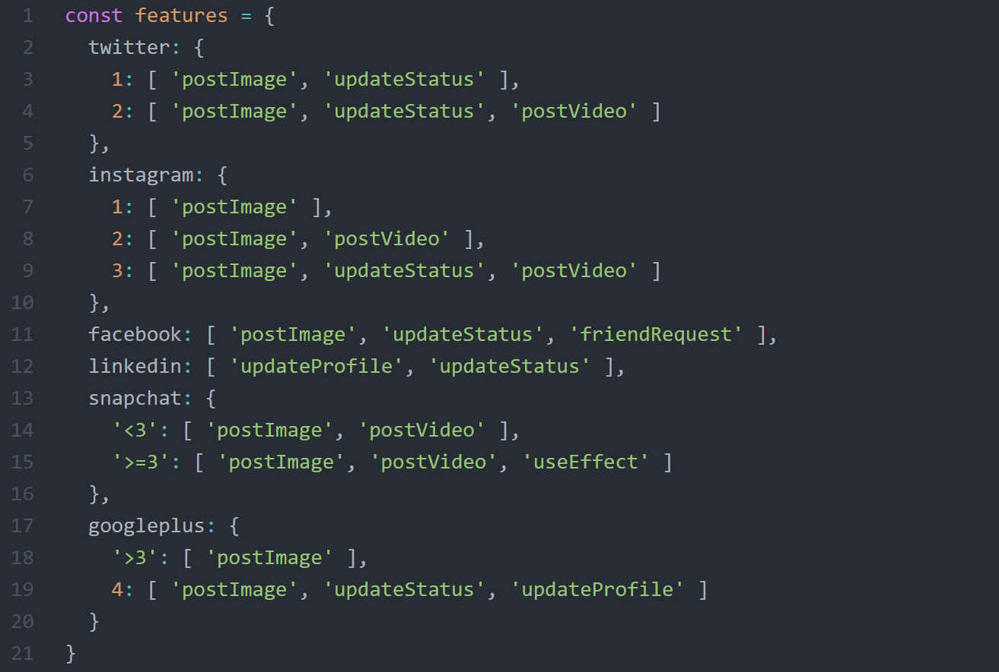

Slide 61

DSL

Slide 62
Vantagens
Ao invés de codificar se configura.
A função tem menos branchs.
Fácil de ler.
Fácil de manter.
Fácil de testar.

Slide 63
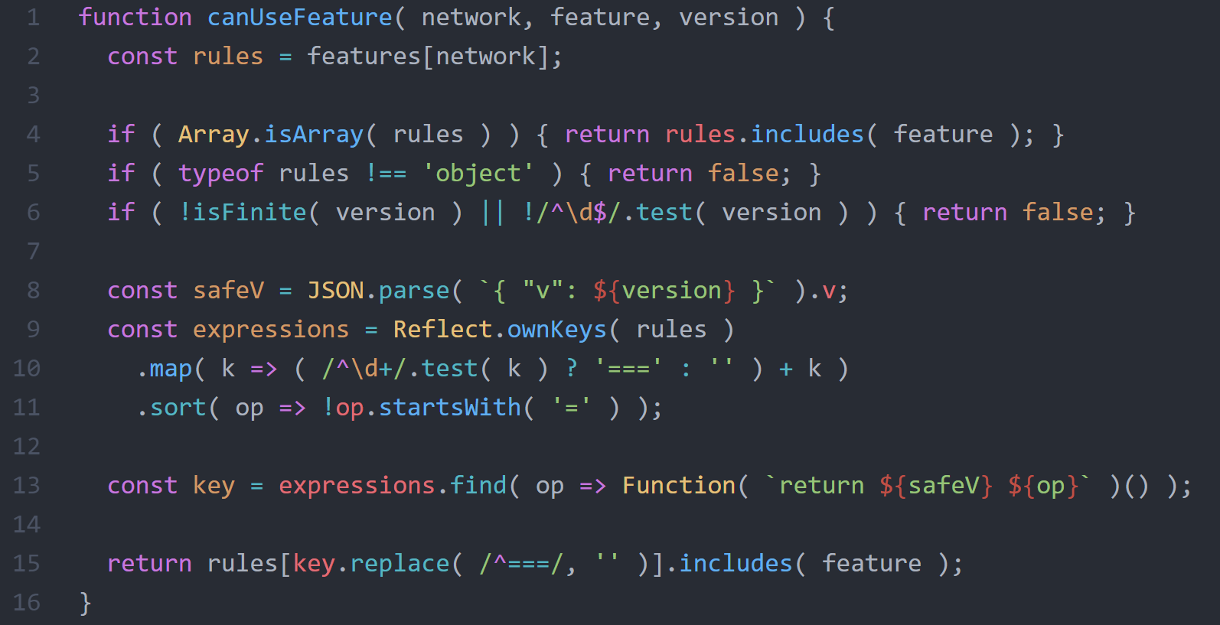

Slide 64
Apenas 2 branchs*

Slide 65
Conceitos de meta programação utilizados

Slide 67
Introspecção
Geração de código
Introspecção
Geração de código

Slide 68
Exemplo III
Dynamic value assignament

Slide 69
Problema
É necessário atualizar alguns componentes na tela sempre que o usuário faz uma ação.
Estes valores são totalizados e somados aos já existentes.
Eles vêm através de uma HttpRequest.

Slide 70
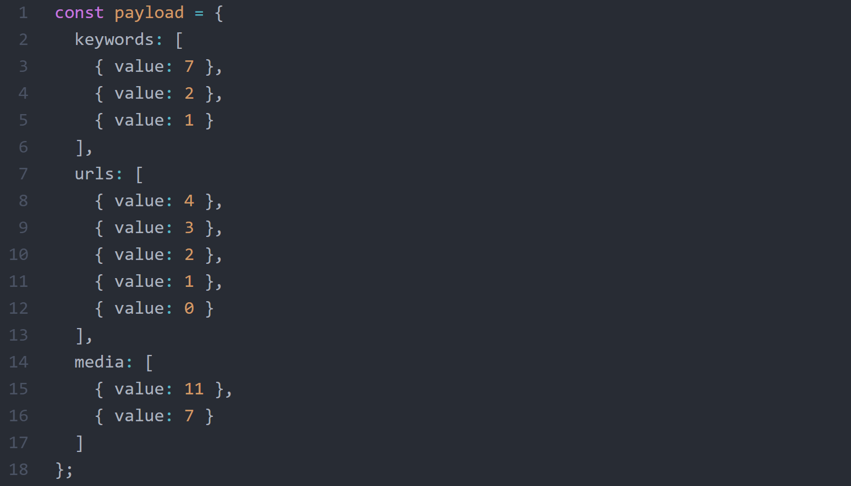

Slide 71
Expectativa

Slide 72
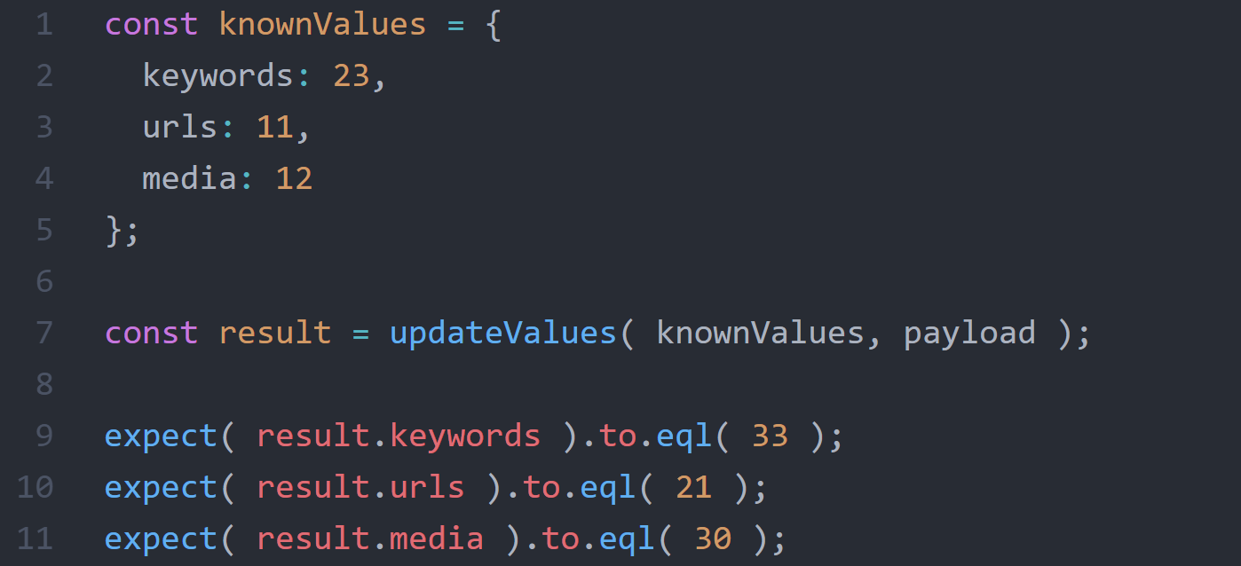

Slide 73
Detalhes
O payload pode estar incompleto.
Valores na tela podem estar null ou undefined.

Slide 74
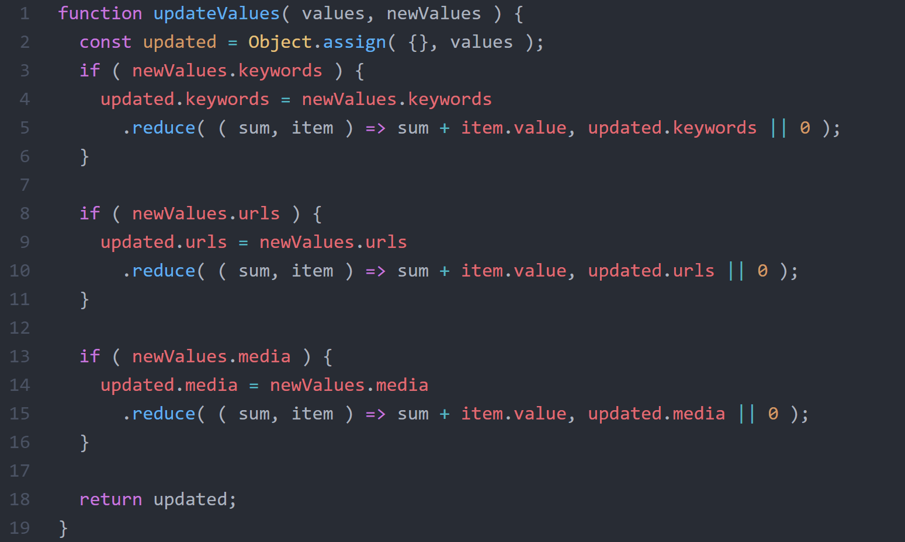

Slide 75
Problemas
Legitibilidade
Muitas branchs
Difícil manutenção

Slide 76

Mas o principal: DRY

Slide 77
Alternativa?

Slide 78
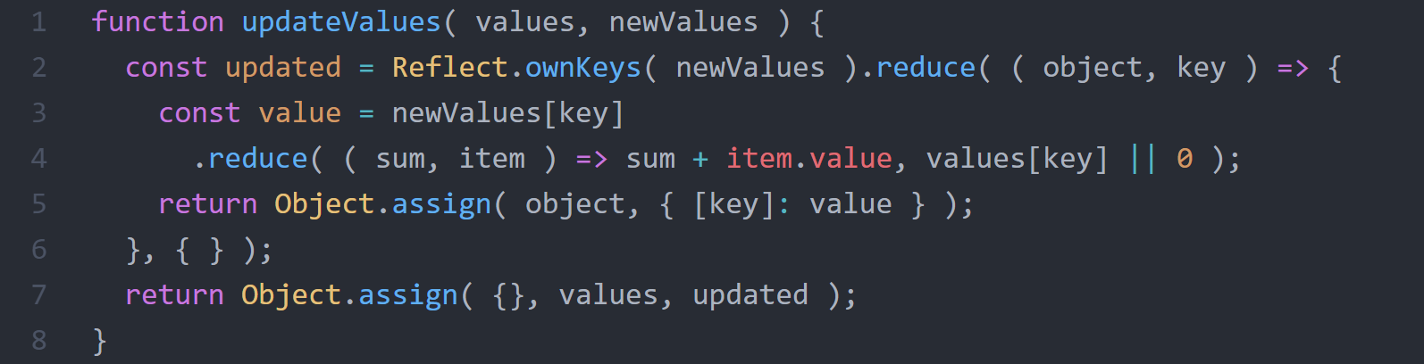

Slide 79
Vantagens
Sem repetição.
Menos branchs.
Simples para testar.

Slide 80
Mas coisas nem sempre são simples assim.

Slide 81
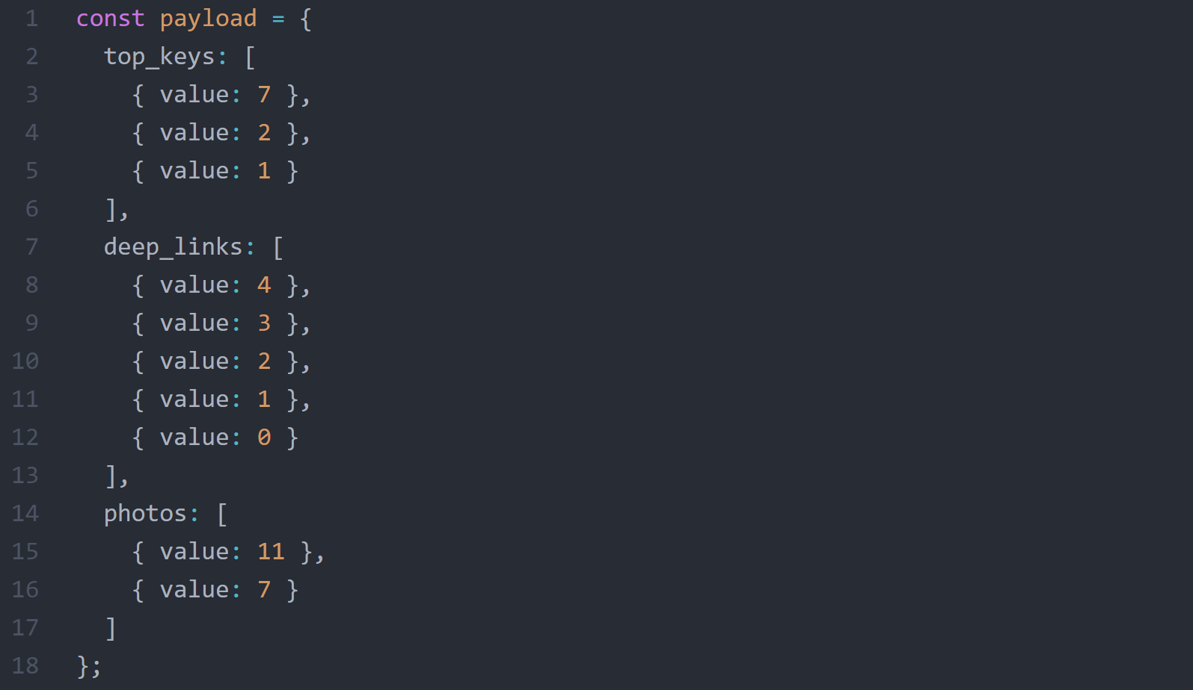

Slide 82
Payload e modelo não tem as mesmas chaves.

Slide 83
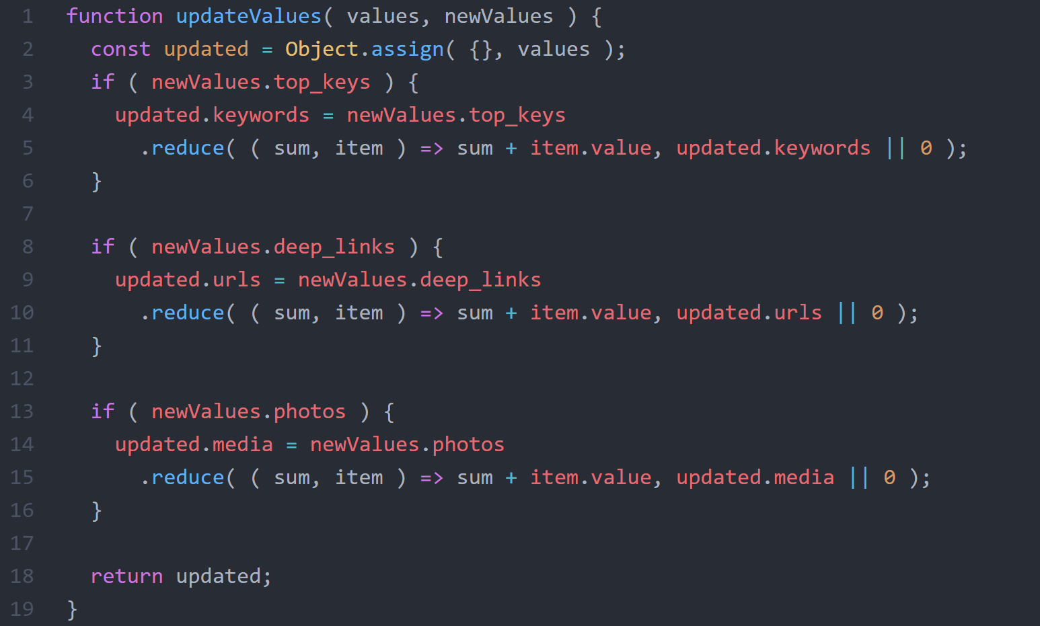

Slide 84
Um novo problema
Além de todas as desvantagens de antes, temos ainda um dicionário envolvido no meio código.

Slide 85
Uma nova abordagem

Slide 86
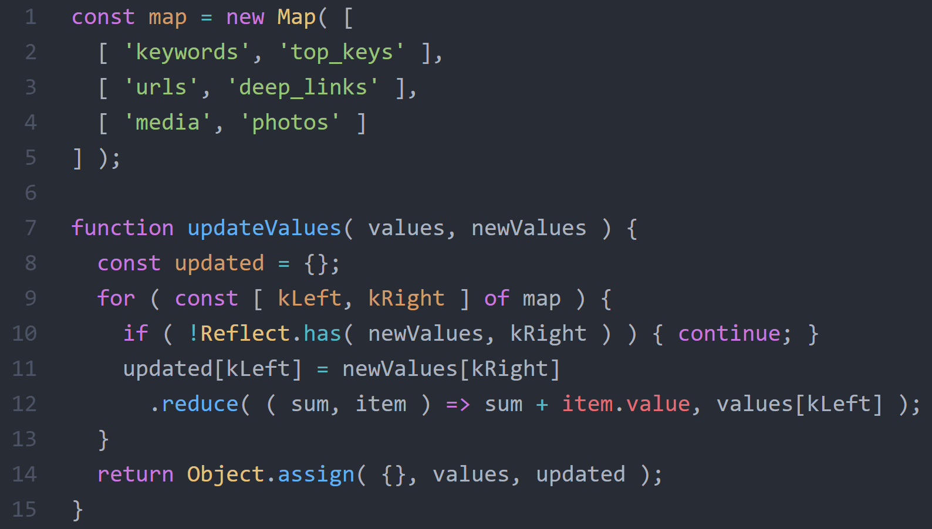

Slide 87


Slide 88
Vantagens
O dicionário fica isolado.
Código mais genérico com duas branches.
Possível de testar o dicionário e motor separadamente.

Slide 89
Conceitos de meta programação utilizados

Slide 91
Metadados
Introspecção

Slide 92
Exemplo IV
Questão de Prova

Slide 93
Questão 23 (1 pt)
Afim de criar um site de poker online, um programador deve criar um algoritmo para representar um baralho cartas. Este deve:
1. Conter um conjunto com uma unidade de cada carta do baralho (52).
2. As cartas devem estar organizadas aleatoriamente.
3. Ter um método “compra” para sacar a carta de cima.
4. Ter um método “embaralha” para recolocar todas as cartas no baralho e mudar sua ordem.
5. Permitir ser iterado como uma coleção.
6. Não deve expor métodos desnecessários.
7. Não deve permitir que a coleção de cartas seja alterada.

Slide 94
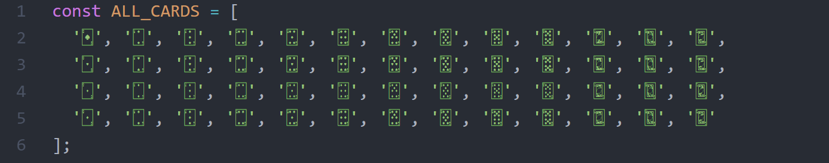

Slide 95
Expectativa

Slide 96
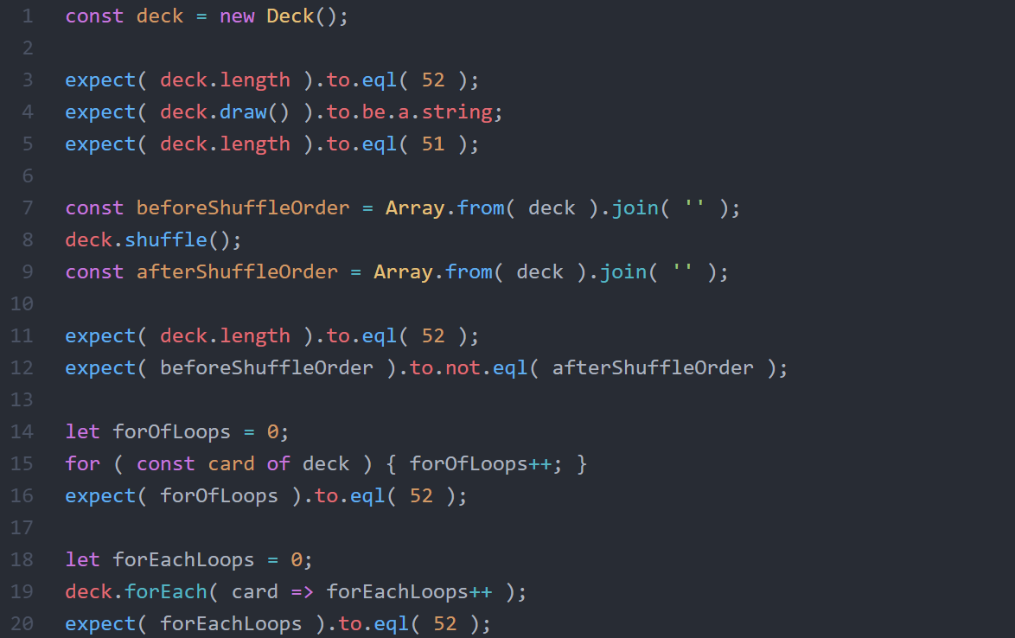

Slide 97
Assim...

Slide 98

Herdar de Array

Slide 99
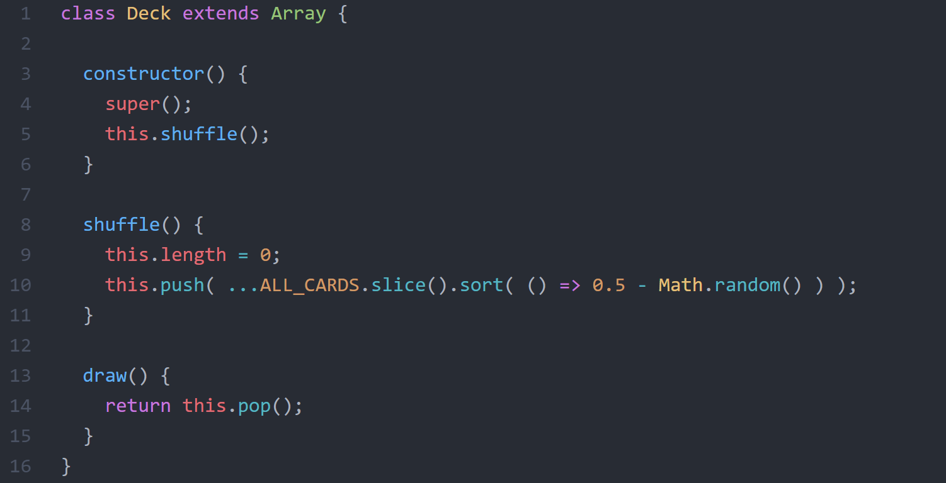

Slide 100
Porém...

Slide 101
Questão 23 (1 pt)
Afim de criar um site de poker online, um programador deve criar um classe para representar um baralho cartas. Esta classe deve:
1. Conter um conjunto com uma unidade de cada carta do baralho (52).
2. As cartas devem estar organizadas aleatoriamente.
3. Ter um método “compra” para sacar a carta de cima.
4. Ter um método “embaralha” para recolocar todas as cartas no baralho e mudar sua ordem.
5. Permitir ser iterado como uma coleção.
6. Não deve expor métodos desnecessários.
7. Não deve permitir que a coleção de cartas seja alterada.

Slide 102
Questão 23 (1 pt)
Afim de criar um site de poker online, um programador deve criar um classe para representar um baralho cartas. Esta classe deve:
1. Conter um conjunto com uma unidade de cada carta do baralho (52).
2. As cartas devem estar organizadas aleatoriamente.
3. Ter um método “compra” para sacar a carta de cima.
4. Ter um método “embaralha” para recolocar todas as cartas no baralho e mudar sua ordem.
5. Permitir ser iterado como uma coleção.
6. Não deve expor métodos desnecessários.
7. Não deve permitir que a coleção de cartas seja alterada.

Slide 103
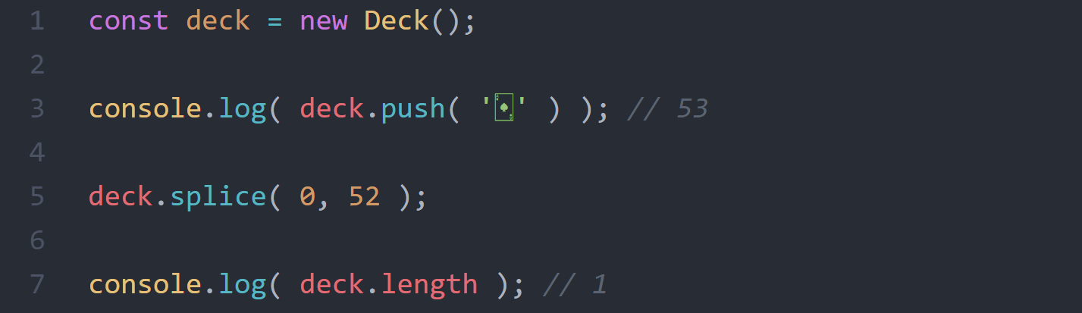

Slide 104
Então...

Slide 105

Array Wrapper

Slide 106
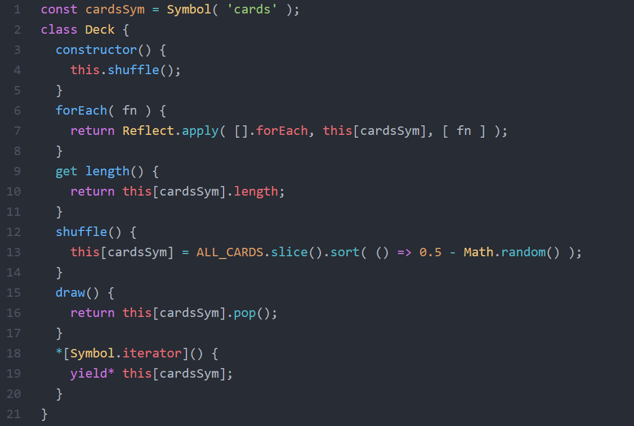

Slide 107
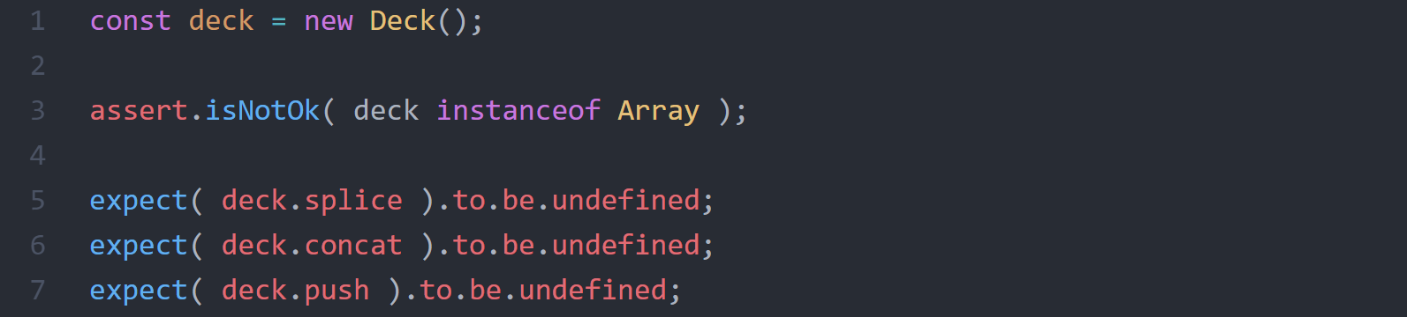

Slide 108
Contudo...

Slide 109
Questão 23 (1 pt)
Afim de criar um site de poker online, um programador deve criar um classe para representar um baralho cartas. Esta classe deve:
1. Conter um conjunto com uma unidade de cada carta do baralho (52).
2. As cartas devem estar organizadas aleatoriamente.
3. Ter um método “compra” para sacar a carta de cima.
4. Ter um método “embaralha” para recolocar todas as cartas no baralho e mudar sua ordem.
5. Permitir ser iterado como uma coleção.
6. Não deve expor métodos desnecessários.
7. Não deve permitir que a coleção de cartas seja alterada.

Slide 110
Questão 23 (1 pt)
Afim de criar um site de poker online, um programador deve criar um classe para representar um baralho cartas. Esta classe deve:
1. Conter um conjunto com uma unidade de cada carta do baralho (52).
2. As cartas devem estar organizadas aleatoriamente.
3. Ter um método “compra” para sacar a carta de cima.
4. Ter um método “embaralha” para recolocar todas as cartas no baralho e mudar sua ordem.
5. Permitir ser iterado como uma coleção.
6. Não deve expor métodos desnecessários.
7. Não deve permitir que a coleção de cartas seja alterada.

Slide 111
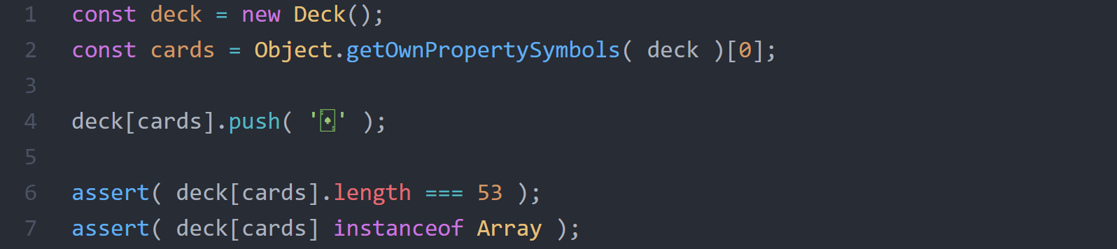

Slide 112
Finalmente...

Slide 113

Private Array Wrapper

Slide 114
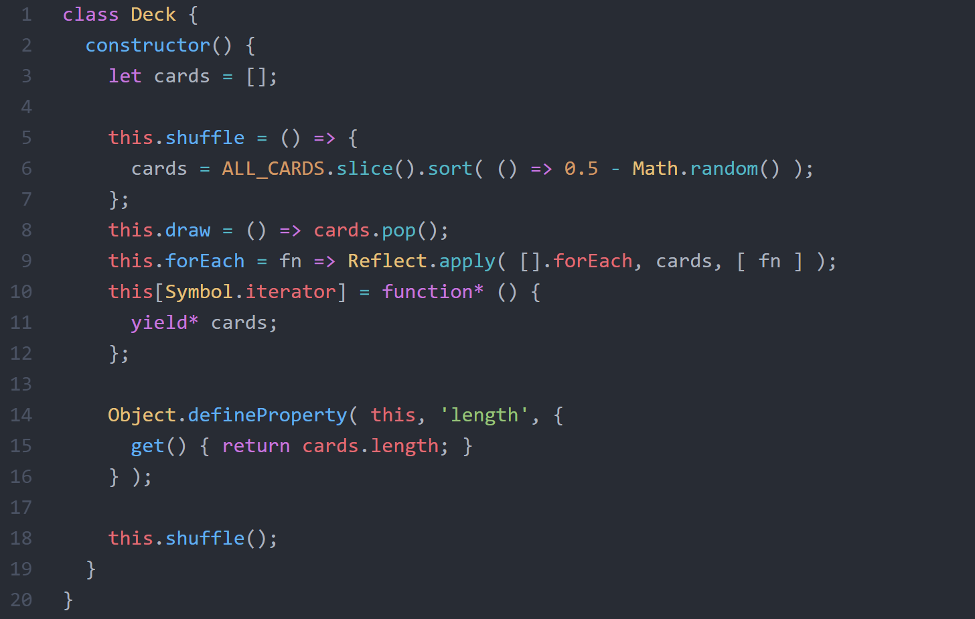

Slide 115
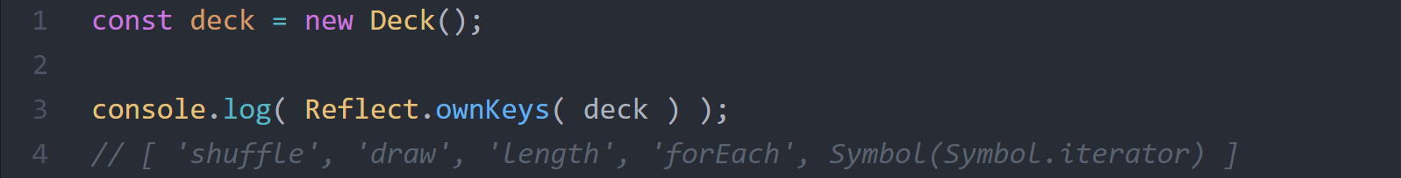

Slide 116

Outro jeito?

Slide 117
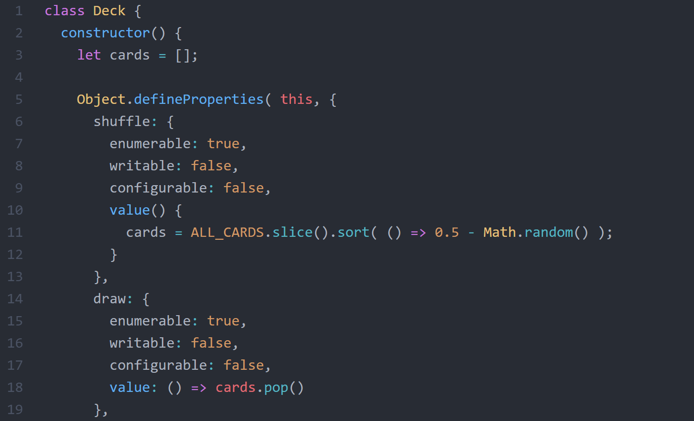

Slide 118
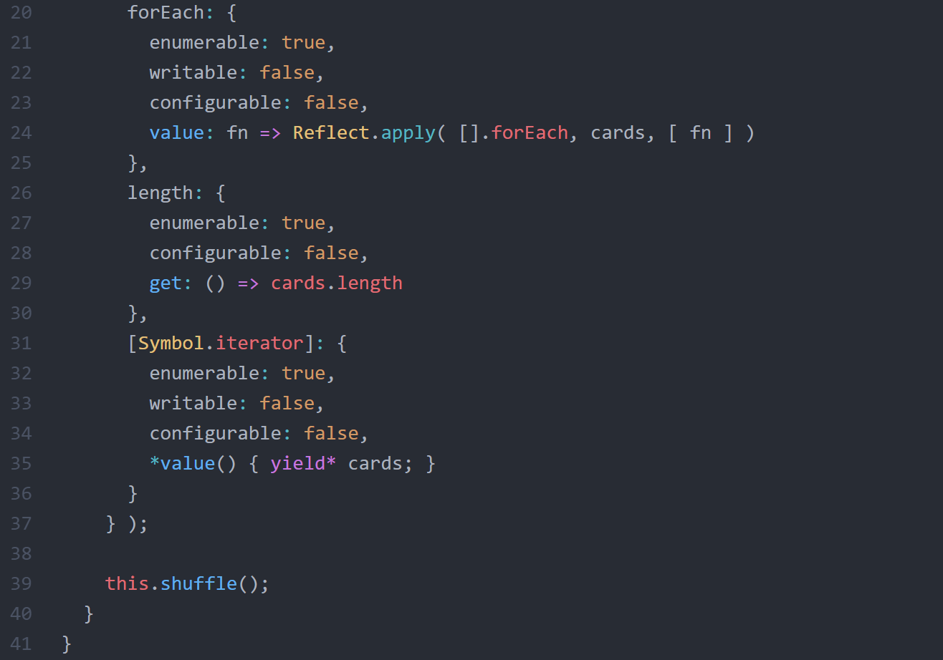

Slide 119
Questão 23 (1 pt)
Muito bom!
Afim de criar um site de poker online, um programador deve criar um classe para representar um baralho cartas. Esta classe deve:
1. Conter um conjunto com uma unidade de cada carta do baralho (52).
2. As cartas devem estar organizadas aleatoriamente.
3. Ter um método “compra” para sacar a carta de cima.
4. Ter um método “embaralha” para recolocar todas as cartas no baralho e mudar sua ordem.
5. Permitir ser iterado como uma coleção.
6. Não deve expor métodos desnecessários.
7. Não deve permitir que a coleção de cartas seja alterada.

Slide 120
Conceitos de meta programação utilizados

Slide 122
Auto modificação
Metadados

Slide 124
Introspecção
Auto modificação

Slide 125
Teoria
Metaprogramação

Slide 126
Por que usar este recurso?

Slide 127
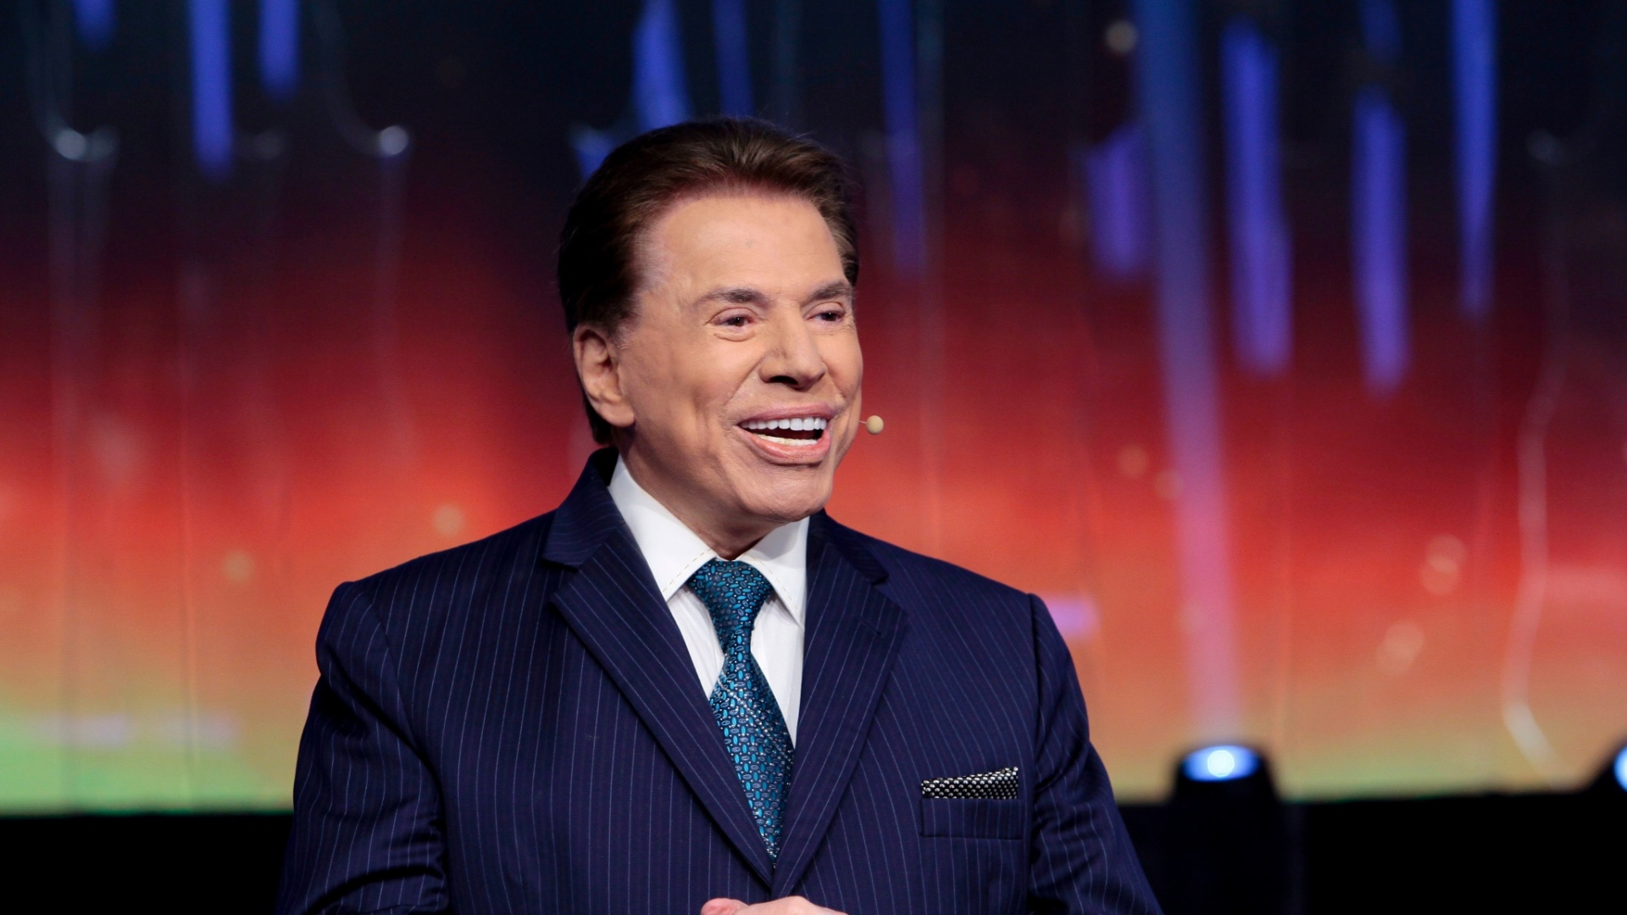
Posso perguntar?

Slide 128
Generalização

Slide 129
Generalização
[…] generalização pode ser entendida como a transformação de um componente específico do domínio em um componente genérico (meta-programa) que é mais amplamente utilizável e reutilizável que o original.
Stuikys & Damasevicius (2013)
^
^
^

Slide 130
Tipos

Slide 131
Estática
Geradores de código
Java
C++

Slide 132
Dinâmica
Código que se auto manipula em tempo de execução
Ruby
JS

Slide 133
Conceitos

Slide 134
Conceitos
Reflexão
Introspecção
Auto modificação (implementação)
Intersecção
Metadados
Geração de código

Slide 135
Ferramentas

Slide 136

Symbols

Slide 137
Symbols
Não são strings!
Metaprogramação por implementação
São um novo tipo primitivo
Podem ser únicos
Podem ser compartilhados

Slide 138
Symbols
Existem também os Well known symbols, os quais podem ser usados para sobrescrever o que costumava ser interno da linguagem.

Slide 139
Symbols
Alguns principais são: iterator, hasInstance, toPrimitive...

Slide 140

Reflect

Slide 141
Reflect
Conjunto de ferramentas para fazer introspecção em objetos.
Para cada possibilidade de Proxy, existe um método de Reflect.

Slide 142
Reflect
Muitas das funções são as mesmas do Object.
Foi criado para isolar métodos que não precisam de um objeto para serem usados.

Slide 143
Reflect
Alguns principais são: get, set, apply, ownKeys, construct...

Slide 144

Proxy

Slide 145
Proxy
Serve para criação de traps, basicamente interceptar e modificar o comportamento de operações fundamentais.

Slide 146
Proxy
Principais operações interceptáveis: get, apply, construct, set...

Slide 147
Object

Slide 148
Object
Possuí um conjunto de ferramentas tanto pra introspecção, quanto para implementação.

Slide 149
Object
Ainda permite clonar objetos, criar object, etc.
Não é recente, diferente das outras ferramentas.

Slide 150
Object
Principais funções: defineProperty, create, assign...

Slide 151
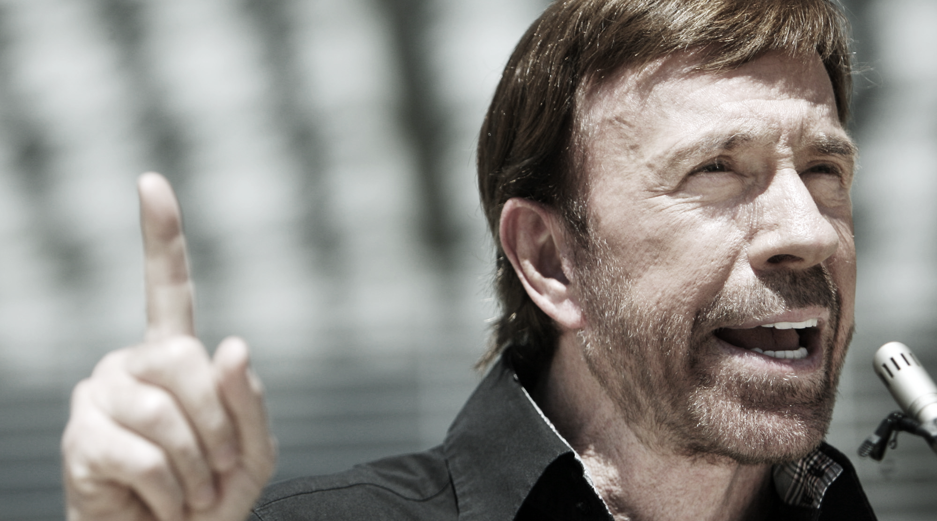
Obrigado!

Slide 152
/madeinstefano

